Slide 1
ПРОЕКТ:
ЗЕЛЁНАЯ ДОРОГА ДЕТСТВА.
Адрес: 153012,г. Иваново,ул. Арсения, д. 83. Телефон : (4932) 41-21-76 Заведующий: Фокина Алла Александровна Адрес сайта: www.dou15.ivedu.ru Электронная почта: dou15@ivedu.ru
УЧАСТНИКИ ПРОЕКТА:
СТАРШИЕ И ПОДГОТОВИТЕЛЬНЫЕ ГРУППЫ

Slide 2
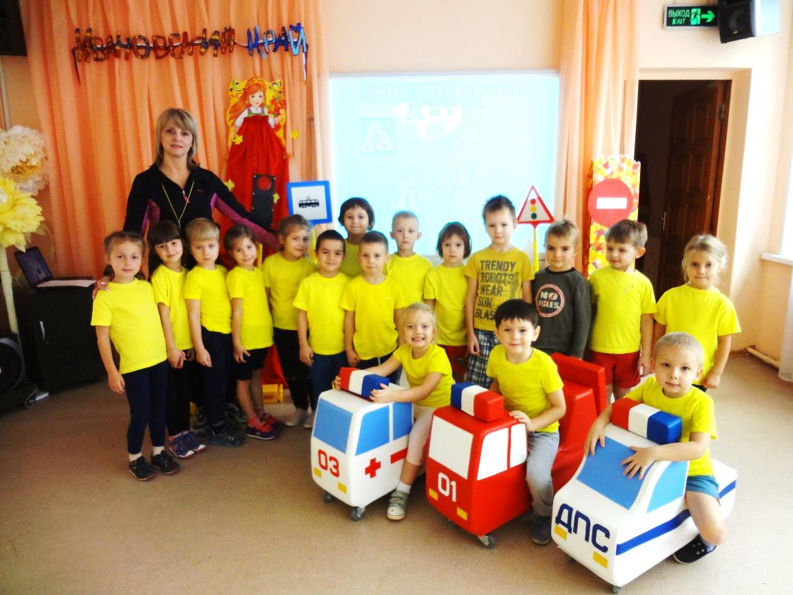
Цель проекта:
Охрана жизни и здоровья воспитанников ДОУ, защита их здоровья, прав и законных интересов путем предупреждения дорожно-транспортых происшествий используя различные формы деятельности.

Slide 3
Этапы проекта:
1 ЭТАП: подготовительный
Разработка задач, целей и гипотез проекта. Планирование проекта, изучение нормативно-правовых документов и методической литературы по безопасности дорожного движения.
2 ЭТАП: реализация проекта
Работа с воспитанниками и родителями по профилактике детского дорожно-транспортного травматизма.
Создание методической базы по работе с воспитанниками и родителями, в вопросах соблюдения правил дорожного движения.
3 ЭТАП: заключительный
Активное привлечение воспитанников к соблюдения ПДД.
Активное вовлечение наибольшего числа родителей в пропаганду ПДД
Повышение профессионального мастерства педагогов в работе с семьями по профилактике ПДДБ
Анализ результатов проекта.

Slide 4
Этапы проекта:
Работа с родителями
Анкетирование родителей
Составление схем безопасных маршрутов движения детей из дома в детский сад (август)
Проведение встреч с родителями «Будьте примером для детей в поведении на дороге» (1 раз в полугодие), «Учите детей наблюдать и ориентироваться в дорожной обстановке»
Участие в городских конкурсах «Светофорчик», «Стань заметней на дороге».
Проведение акций «Пристегни ребенка», «Самый прилежный пешеход»
Работа с детьми
Проведение бесед, чтение рассказов, организация дидактических, сыжетно-ролевых и подвижных игр, разыгрывание проблемных ситуаций, проведение тематической деятельности, мероприятий и праздников посвященных дорожной безопасности.
Наполнение уголков дорожной безопасности
Организация встреч с инспекторами по пропаганде ПДД.
Организованный выход детей за пределы детского сад: для узнавания проезжей части дороги; уточнения дорожных знаков; уточнения расположения пешеходных переходов в близи детского сада.
Выставка рисунков посвященная безопасности дорожного движения

Slide 5
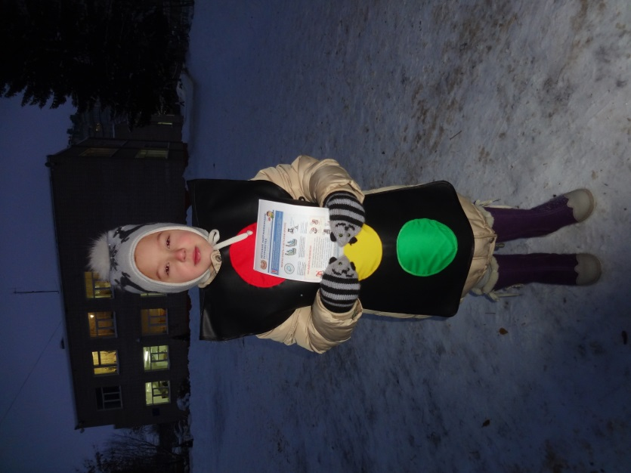
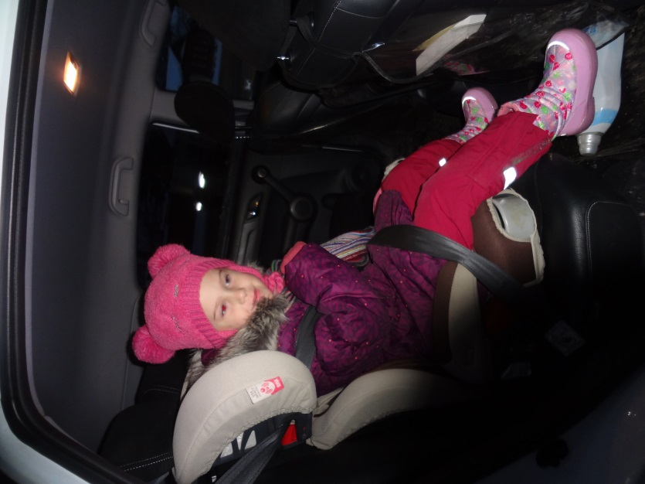
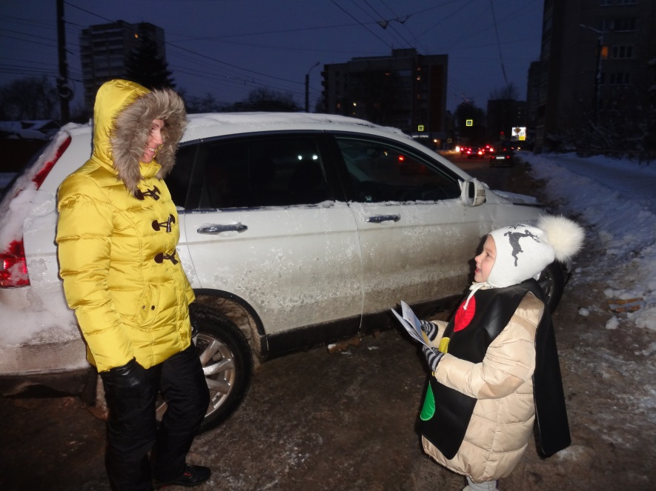
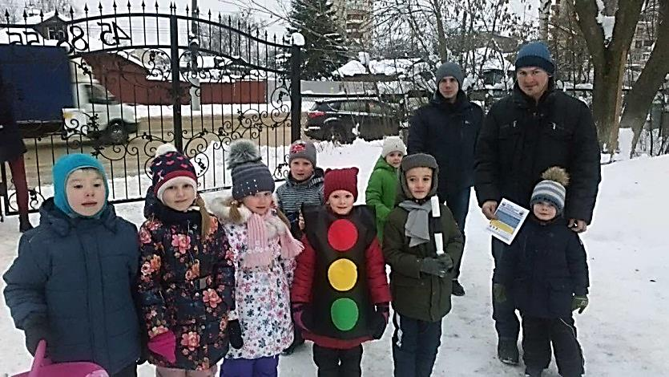
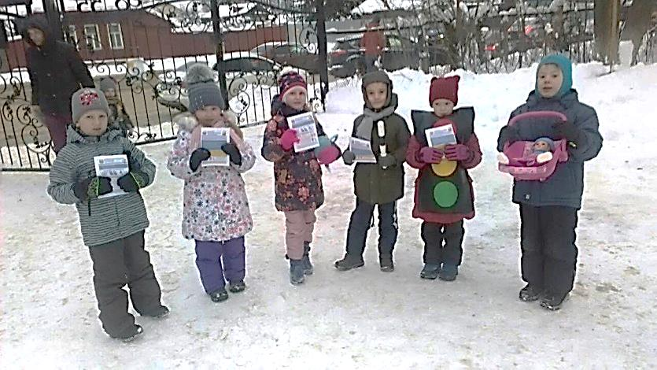
Акция «Пристегни ребенка»

Slide 6
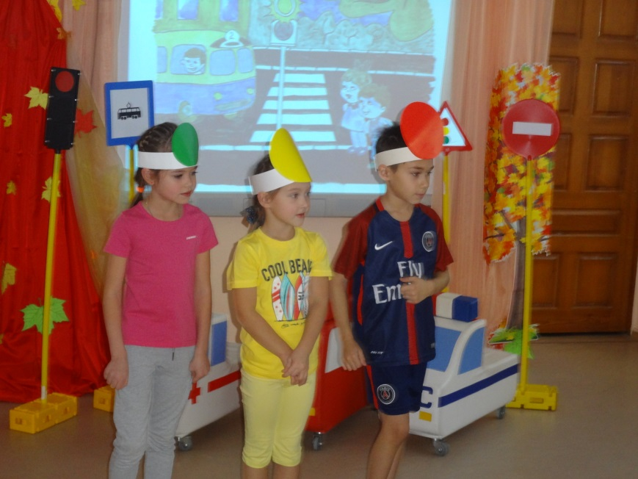
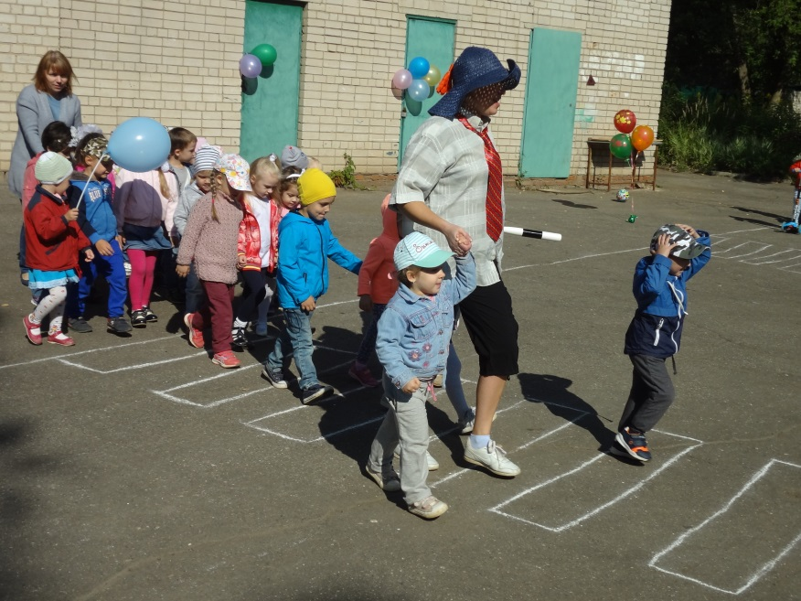
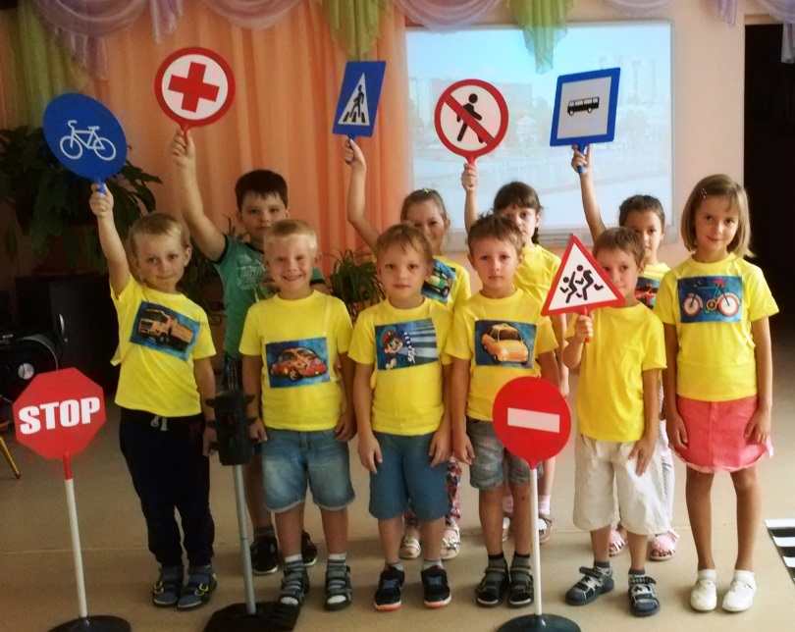
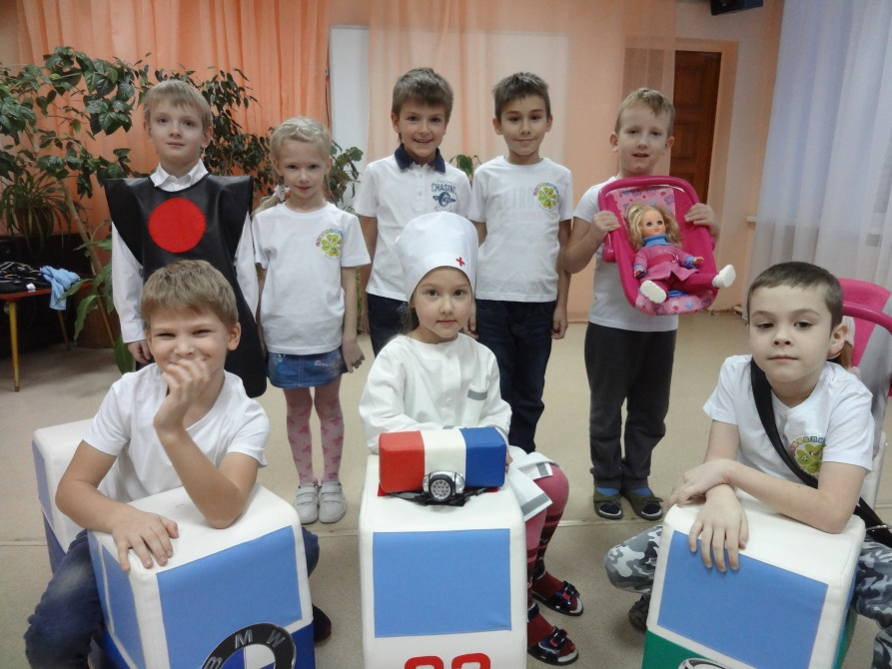
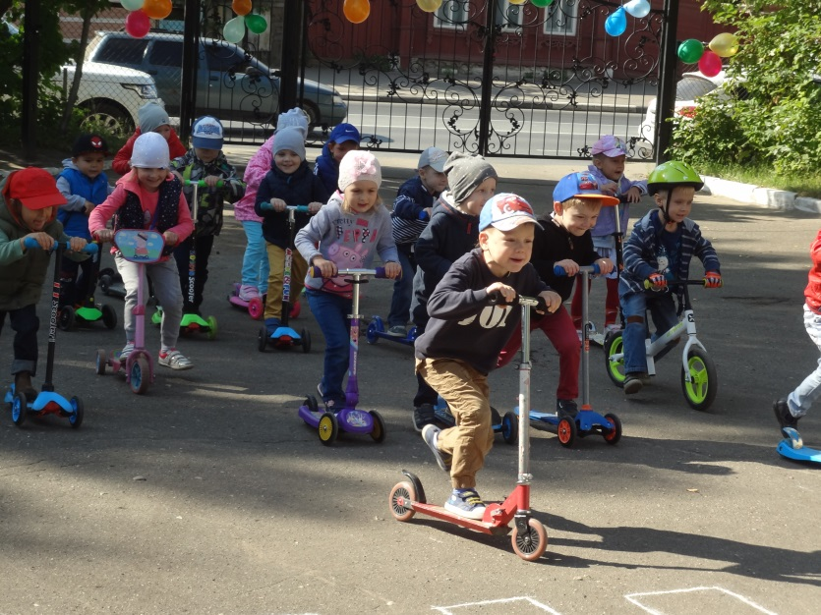
Мероприятия по профилактике
детского дорожно-транспортного травматизма

Slide 7
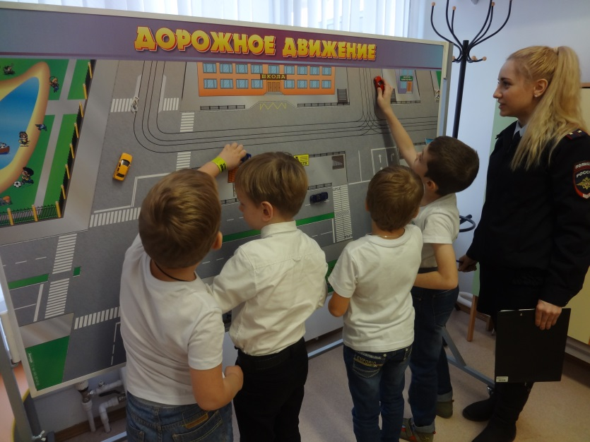
Этапы проекта:
Методический материал:
Картотека подвижных игр
Картотека ситуаций на дороге
Дидактические игры по ПДД
Набор дорожных знаков
Макеты и карты дорожного движения
Плакаты и наглядный материал ПДД
Набор мягких модулей и машин для создания игровых ситуаций.
Атрибуты для инсценировки игровых и проблемных ситуаций.
Детская литература по ПДД
Мультфильмы по профилактике ПДД
Методическая литература по ПДД
Методическое пособие по вопросам профилактики детского дорожно-транспортного травматизма.
Музыкальная копилка по ПДД
Информационный стенд для родителей

Slide 8
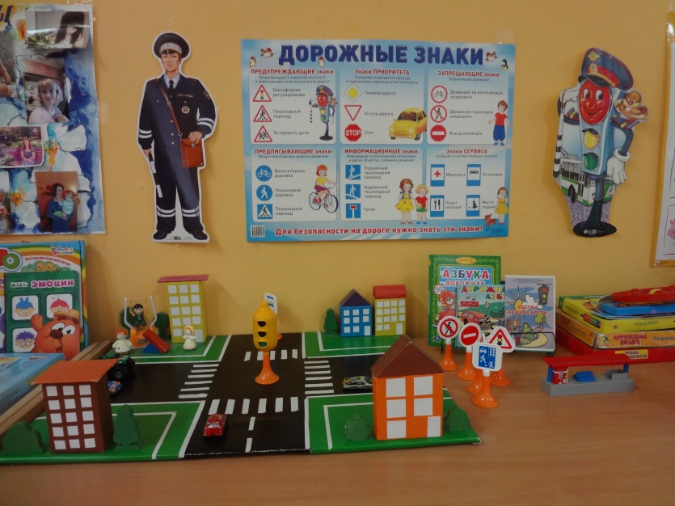
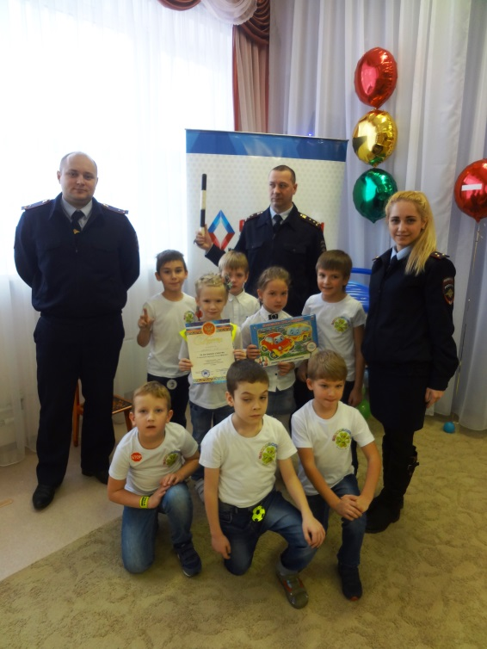
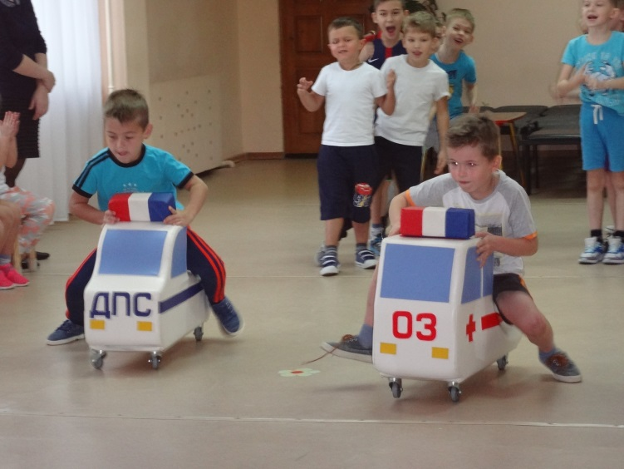
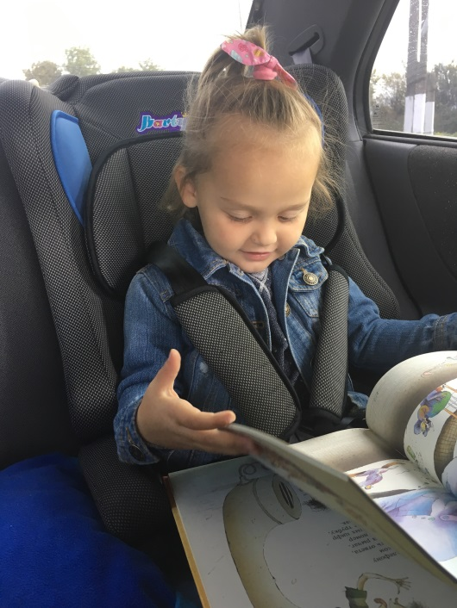
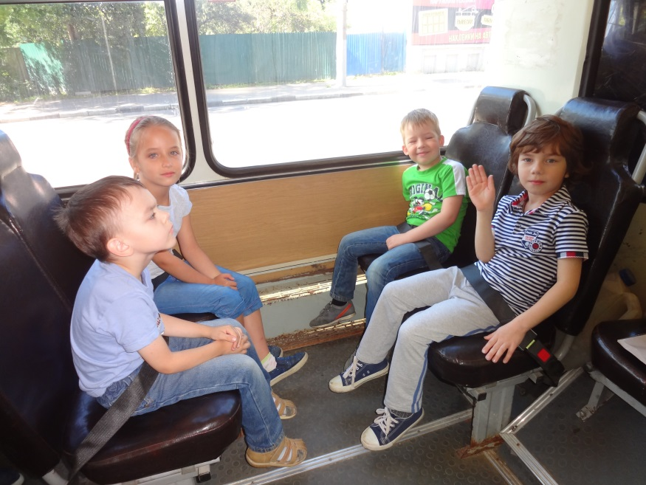
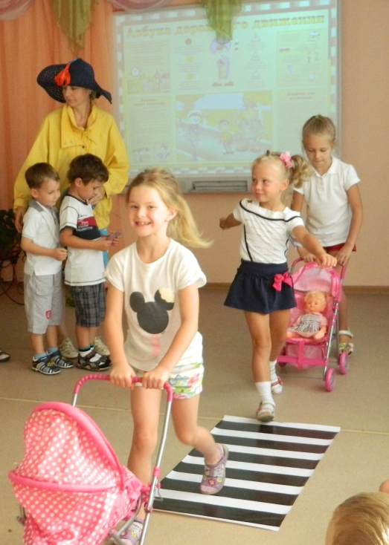
Осторожно «ДЕТИ»

Slide 9
Ожидаемые результаты и эффективность проекта
Основное направление реализации проекта досугово-познавательное.
Реализуя проект мы ожидаем:
Повышение значимости соблюдения правил дорожного движения как детьми, так и родителями.
Применение воспитанниками своих знаний и умений по ПДД в жизни.
Формирование чувства ответственности за свое поведение на дорогах и в общественном транспорте.
Уменьшение количества правонарушений и детского травматизма на дорогах среди детей дошкольного возраста.
Повышение ответственности у родителей за жизнь и здоровье ребенка на дороге, в машине, и в общественном транспорте.
Разработка и апробация перспективного плана работы с детьми и родителями в рамках ознакомления с ПДД.
Разработка критериев оценки знаний и умений детей в рамках ознакомления с правилами дорожного движения.

Slide 10
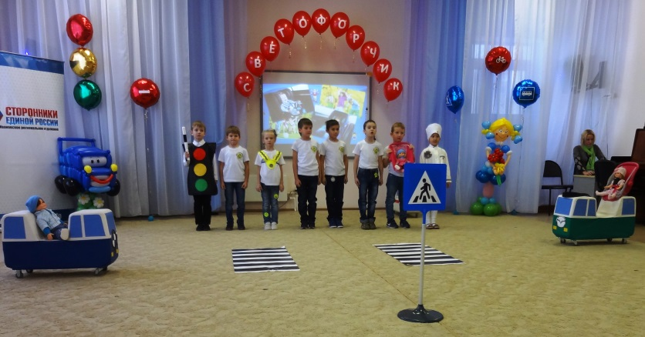
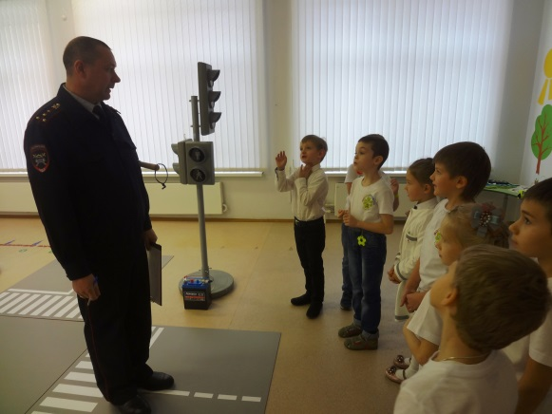
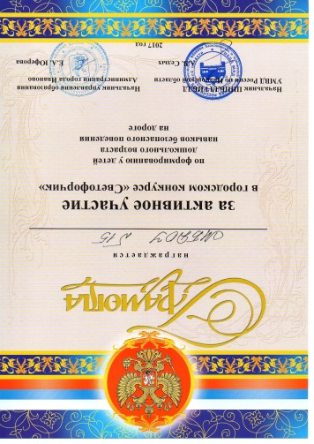
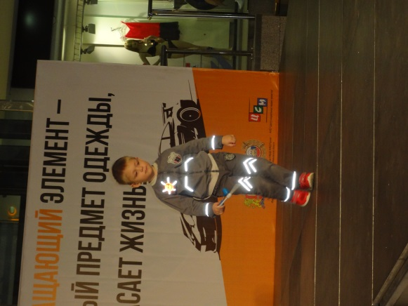
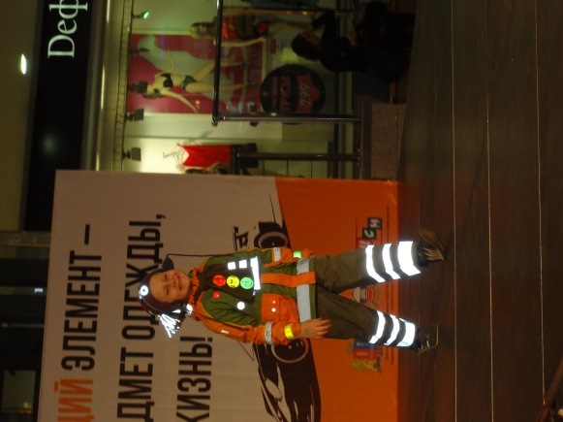
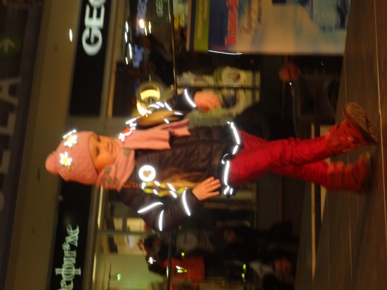
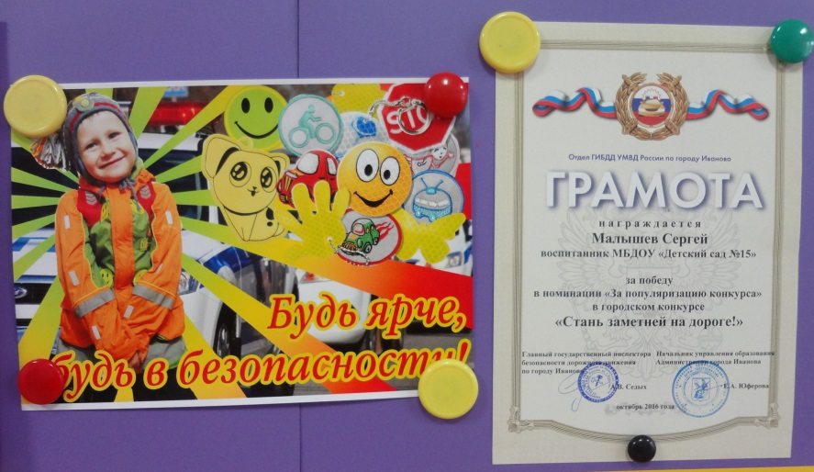
Безопасность на дороге

